Slide 1

微专题5
晶体结构与性质

Slide 2
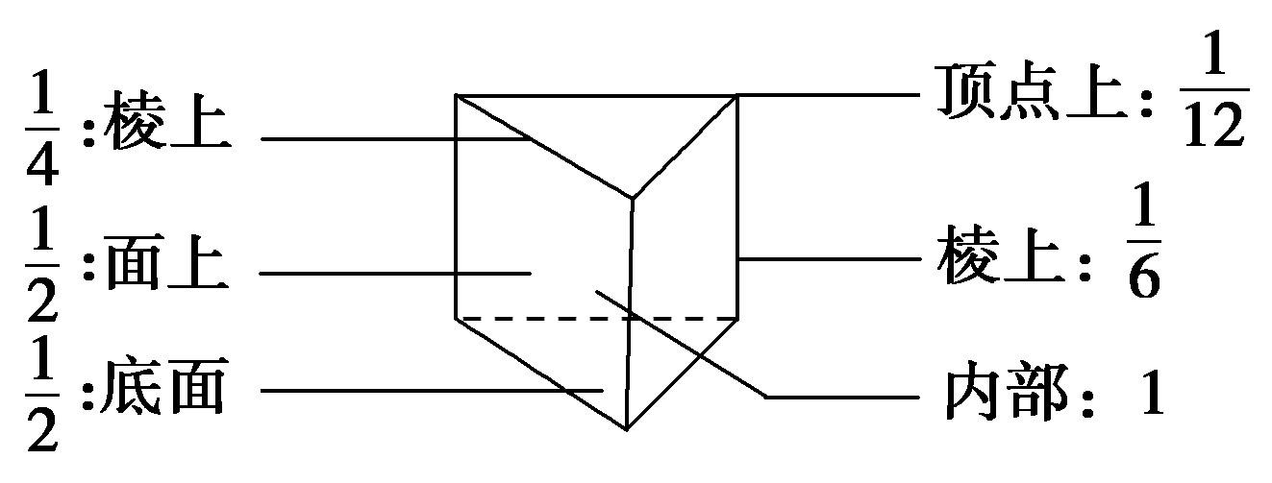
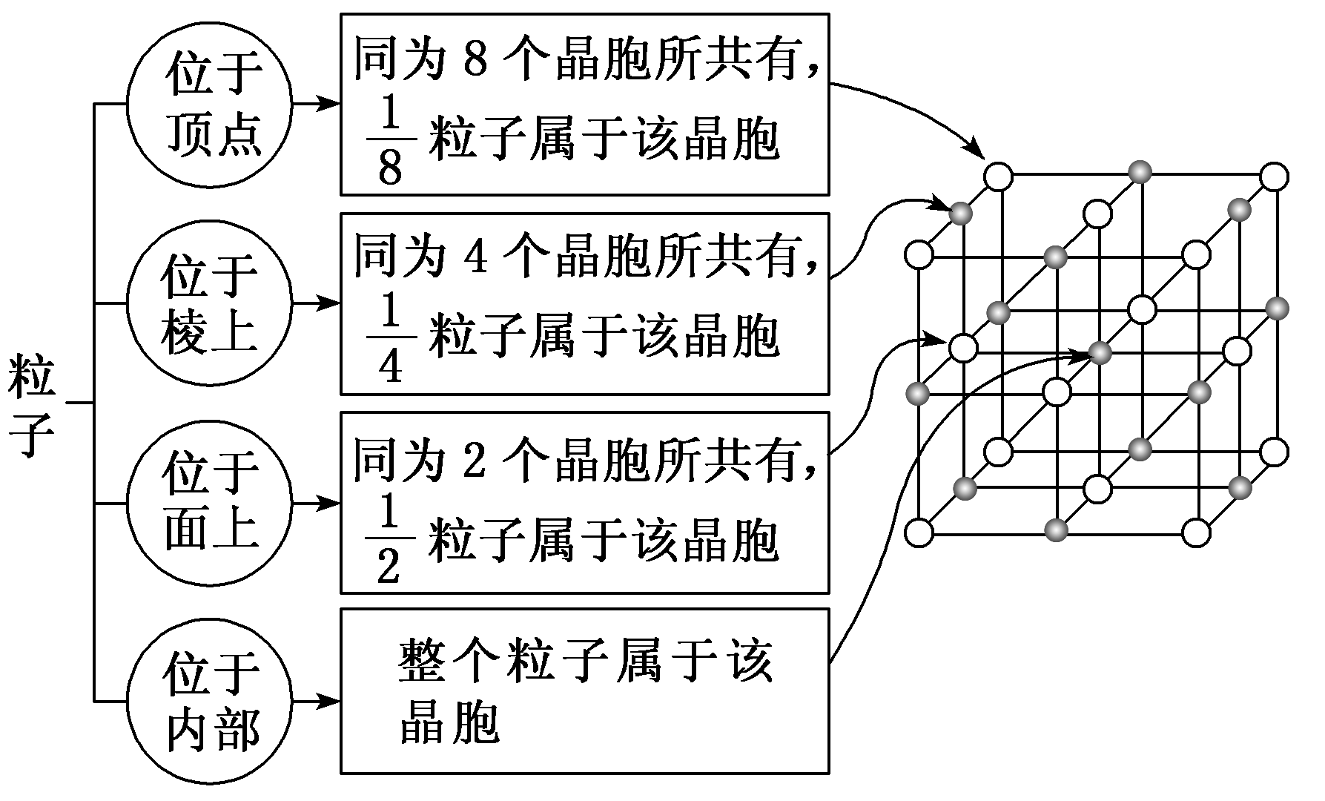
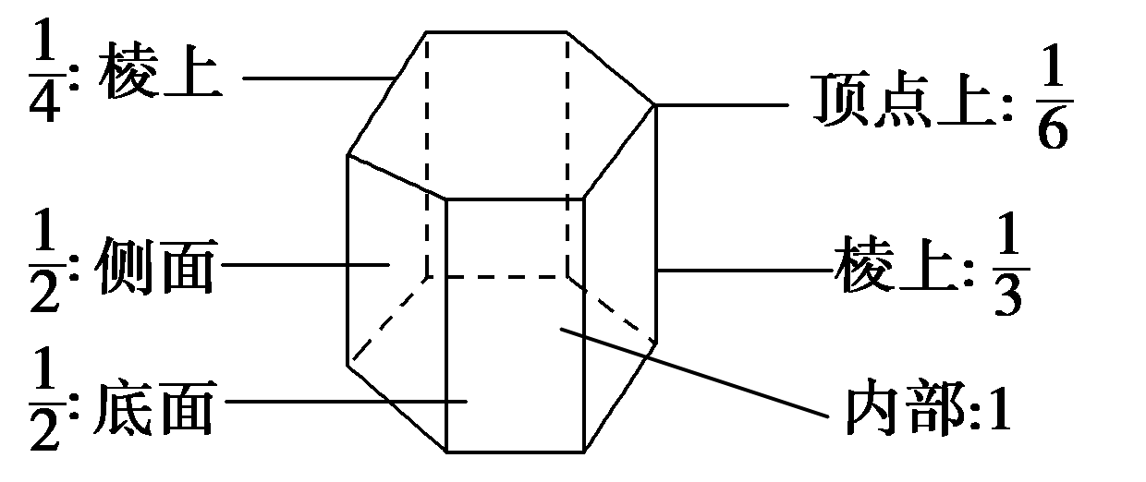
晶体结构
均摊法和配位数
均摊法和配位数
晶胞结构及计算

Slide 3
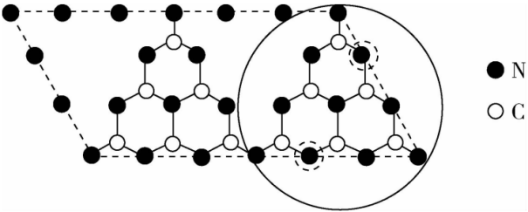
晶体结构
均摊法和配位数
均摊法和配位数
晶胞结构及计算
晶体中，与每个微粒紧密相邻且距离相等的微粒个数称为该微粒的配位数。
g-C₃N₄具有和石墨相似的层状结构，其中一种二维平面结构如下图所示。
N原子的配位数为________。
2，3
部分N原子与两个C原子成键，部分N原子与三个C原子成键，故N原子的配位数为2、3两种

Slide 4
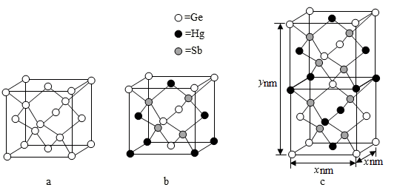
晶体结构
均摊法和配位数
均摊法和配位数
晶胞结构及计算
晶体中，与每个微粒紧密相邻且距离相等的微粒个数称为该微粒的配位数。
X的晶体可视为Ge晶体（晶胞如图a所示）中部分Ge原子被Hg和Sb取代后形成。
图 c为X的晶胞，X的晶体中与Hg距离最近的Sb的数目为 ______；
4

Slide 5
晶体结构
均摊法和配位数
均摊法和配位数
晶胞结构及计算
晶体中，与每个微粒紧密相邻且距离相等的微粒个数称为该微粒的配位数。
【2021全国乙卷·35】在金属材料中添加AlCr₂颗粒，可以增强材料的耐腐蚀性、硬度和机械性能。AlCr₂具有体心四方结构，如图所示。处于顶角位置的是 原子。
Al
黑球：顶点、体内
黑球：白球＝1：2
白球：棱上、体内
黑球：Al
白球：Cr

Slide 6

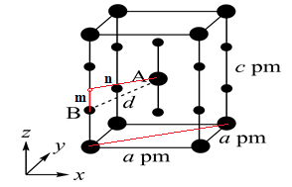
晶体结构
均摊法和配位数
晶胞结构及计算
密度、空间利用率、间距
XeF₂晶体属四方晶系，晶胞参数如图所示，晶胞棱边夹
角均为90°。已知Xe-F键长为rpm，则晶胞中A、B间距离d=___________ pm。

Slide 7
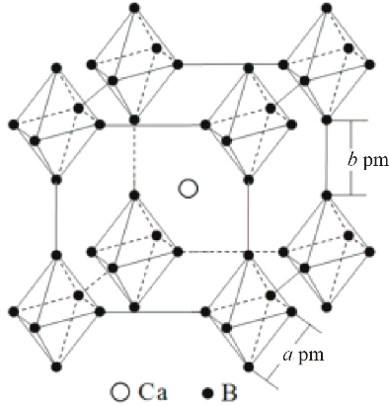
晶体结构
均摊法和配位数
晶胞结构及计算
密度、空间利用率、间距
若由硼原子组成的正八面体棱长为apm，连接两个八面体的B—B键长为bpm，该物质的密度为________________g·cm⁻³(列表达式)。

Slide 8

晶体结构
均摊法和配位数
晶胞结构及计算
密度、空间利用率、间距
设Cr和Al原子半径为rCr和rAl，则金属原子空间占有率为________________（列出计算表达式）。

Slide 9


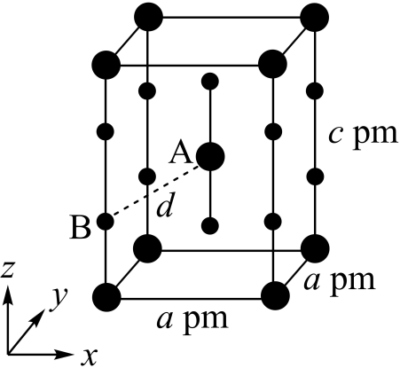
晶体结构
均摊法和配位数
晶胞结构及计算
原子的分数坐标
XeF₂晶体属四方晶系，晶胞参数如图所示，晶胞棱边夹角均为90°。以晶胞参数为单位长度建立的坐标系可以表示晶胞中各原子的位置，称为原子的分数坐标，如A点原子的分数坐标为 。已知Xe-F键长为rpm，则B点原子的分数坐标为___________。

Slide 10
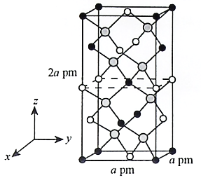
晶体结构
均摊法和配位数
晶胞结构及计算
原子的分数坐标
四方晶系CdSnAs₂的晶胞结构如下图所示，晶胞棱边夹角均为90°，晶胞中部分原子的分数坐标如下表所示。找出距离Cd(0，0，0)最近的Sn___________________________________________（用分数坐标表示）。
（0.5，0，0.25）、（0.5，0.5，0）
坐标原子 | x | y | z
Cd | 0 | 0 | 0
Sn | 0 | 0 | 0.5
As | 0.25 | 0.25 | 0.125
Sn
Cd
As

Slide 11
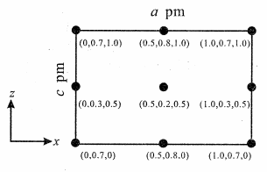
晶体结构
均摊法和配位数
晶胞结构及计算
原子的分数坐标
CsSiB₃O₇属正交晶系（长方体形）。晶胞参数为a pm、b pm、c pm。右图为沿y轴投影的晶胞中所有Cs原子的分布图和原子分数坐标。据此推断该晶胞中Cs原子的数目为_____。
4
原子分数坐标为（0.5，0.2，0.5）的Cs原子位于晶胞体内，
原子分数坐标为（0，0.3，0.5）及（1.0，0.3，0.5）的Cs原子位于晶胞的yz面上，
原子分数坐标为（0.5，0.8，1.0）及（0.5，0.8，0）的Cs原子位于晶胞xy面上，
原子分数坐标为（0，0.7，1.0）及（1.0，0.7，1.0）（0，0.7，0）及（1.0，0.7，0）的Cs原子位于晶胞平行于y轴的棱上，利用均摊法可计算该晶胞中共含Cs原子4个。

Slide 12
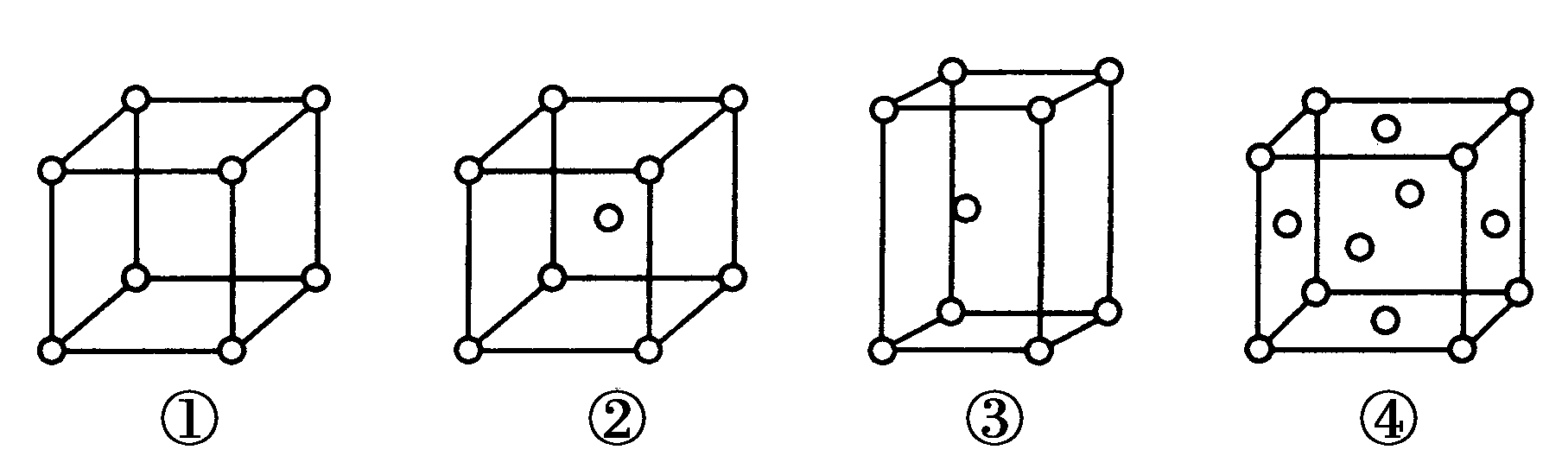
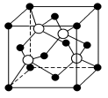
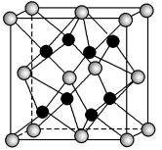
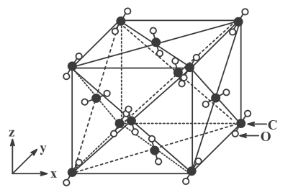
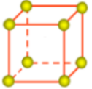
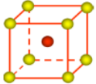
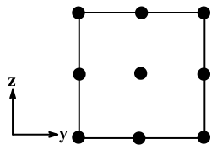


晶体结构
均摊法和配位数
晶胞结构及计算
晶胞投影
2022唐山三模·17
沿平面投射所得平面图
沿对角线投射所得平面图

Slide 13
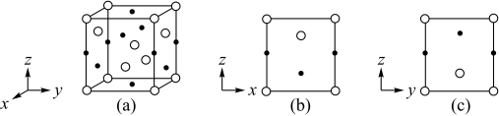
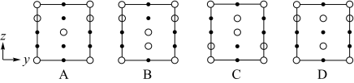
晶体结构
均摊法和配位数
晶胞结构及计算
晶胞投影
○、●分别用表示H₂PO₄⁻和K⁺，KH₂PO₄晶体的四方晶胞如图（a）所示，图（b）、图（c）分别表示的是H₂PO₄⁻和K⁺在晶胞xz面、yz面上的位置。晶胞在x轴方向的投影图为_________（填标号）。
B

Slide 14


晶体结构
均摊法和配位数
晶胞结构及计算
晶胞投影
立方晶系CdTe的晶胞结构如图所示。
(1)距离Cd(0，0，0)的原子最近的Te原子的分数坐标为_________________。
(2)该晶胞沿其体对角线方向上的投影如图3所示，则Te原子和Cd原子重合的位置为_______________________。(填序号)
(3)若晶胞参数为a pm，则图3中d=_____________。(用含a的代数式表示)

Slide 15
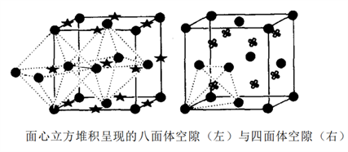
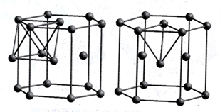
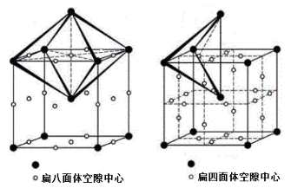
晶体结构
均摊法和配位数
晶胞结构及计算
晶体空隙
四面体间隙：八面体间隙
= 8：4 = 2：1
四面体间隙：八面体间隙
=12：6 =2：1
四面体间隙：八面体间隙
=12：6 =2：1

Slide 16
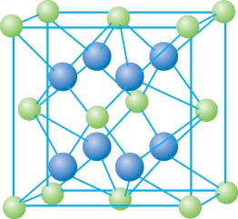
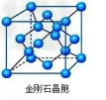
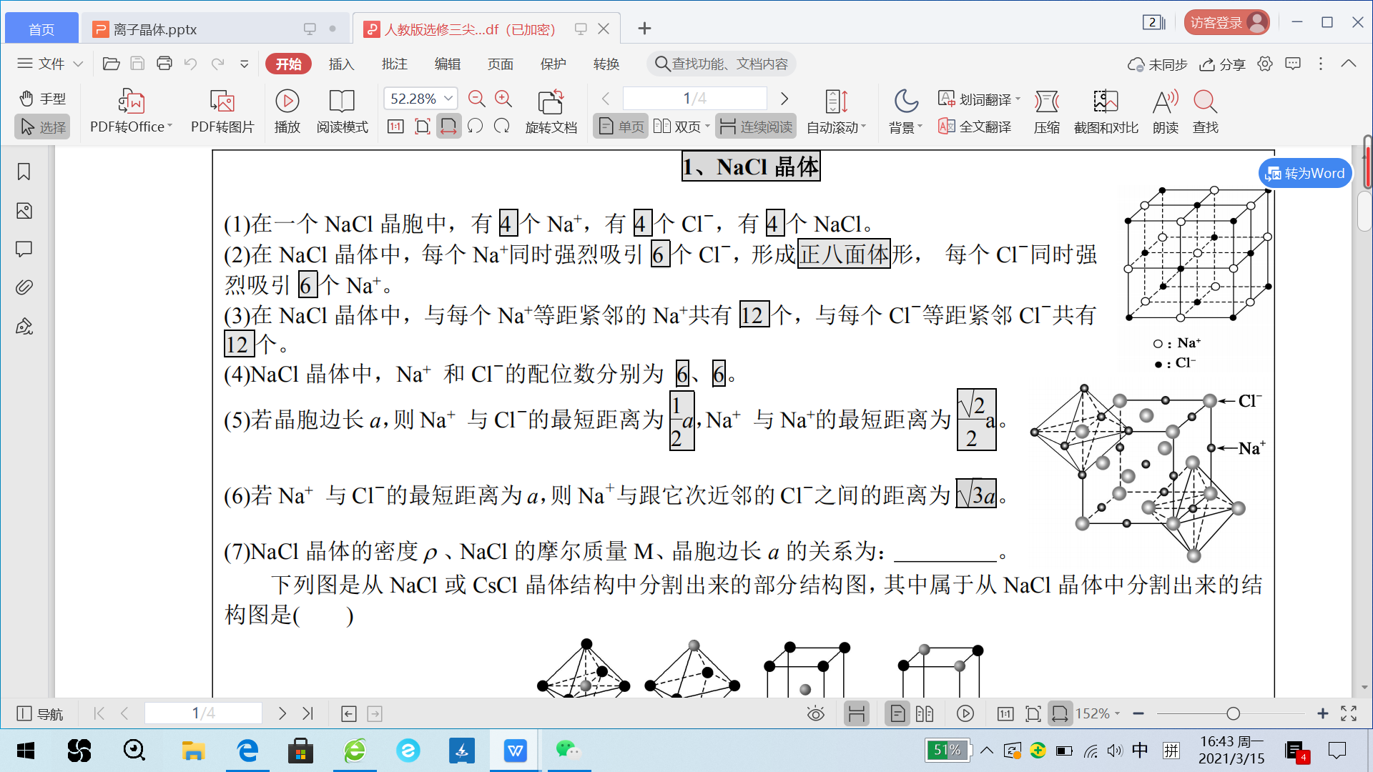
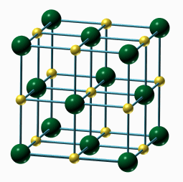
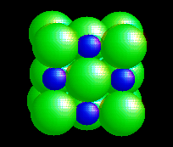
晶体结构
均摊法和配位数
晶胞结构及计算
晶体空隙
面心立方最密堆积

Slide 17
晶体结构
均摊法和配位数
晶胞结构及计算
晶体空隙
在某种含镁、镍、碳3种元素的超导材料晶体中，镁原子和镍原子一起以立方最密堆积方式形成有序结构。结构中的两种八面体空隙，一种完全由镍原子构成，另一种由镍原子和镁原子共同构成，碳原子只填充在由镍原子构成的八面体空隙中，晶胞如图所示。
完全由镍原子构成的八面体空隙与由镍原子和镁原子
共同构成的八面体空隙的数量比为 ，由镍原子
和镁原子共同构成的八面体空隙中镍原子和镁原子的数
量比为 。
1:3
3:1
镍镁八面体：12×1/4=3
镍原子：4×1/4=1
镁原子：2×1/6=1/3

Slide 18
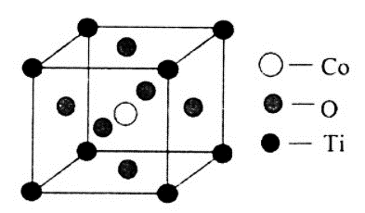
晶体结构
均摊法和配位数
晶胞结构及计算
晶体空隙
钛、钴的一种化合物晶胞结构如下图所示。由Ti原子和O原子构成的四面体空隙与二者构成的八面体空隙之比为_______________。
8：3

Slide 19
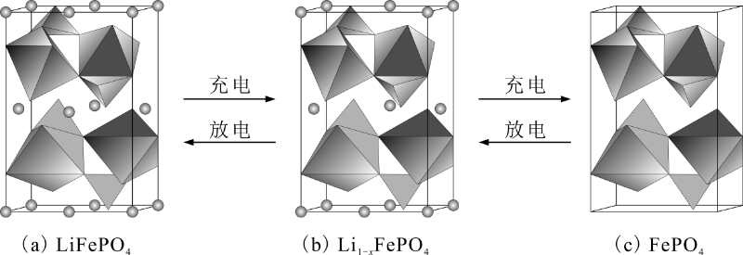
晶体结构
均摊法和配位数
晶胞结构及计算
晶体空隙
LiFePO₄的晶胞结构示意图如(a)所示。其中O围绕Fe和P分别形成正八面体和正四面体。它们通过共顶点、共棱形成空间链结构。每个晶胞中含有LiFePO₄的单元数有______个。
4

Slide 20


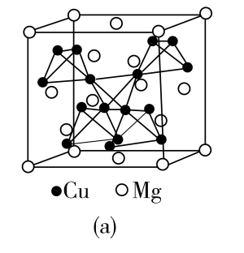
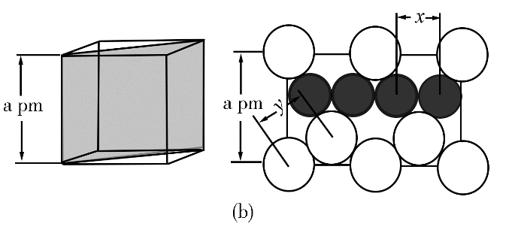
晶体结构
均摊法和配位数
晶胞结构及计算
晶体空隙
图(a)是MgCu₂的拉维斯结构，Mg以金刚石方式堆积，八面体空隙和半数的四面体空隙中，填入以四面体方式排列的Cu。图(b)是沿立方格子对角面取得的截图。可见，Cu原子之间最短距离x=__________pm，Mg原子之间最短距离y=__________pm。

Slide 21


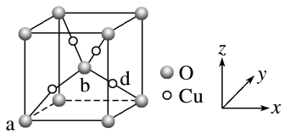
晶体结构
关注大学知识的延伸、新信息的提取
以晶胞参数为单位长度建立的坐标系可以表示晶胞中各原子的位置，称为原子的分数坐标。晶胞中有几个微粒就有几个该微粒的分数坐标，比如砷化镓晶胞中有4个镓原子，其分数坐标分别为(0，0，0)、
和_____________。

Slide 22
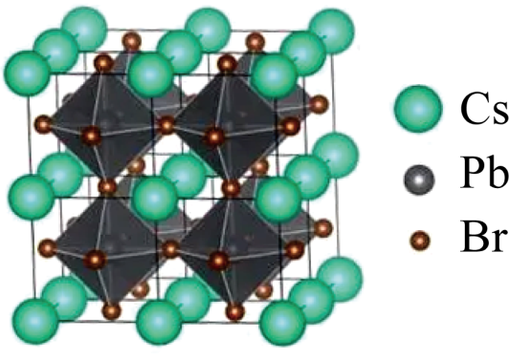
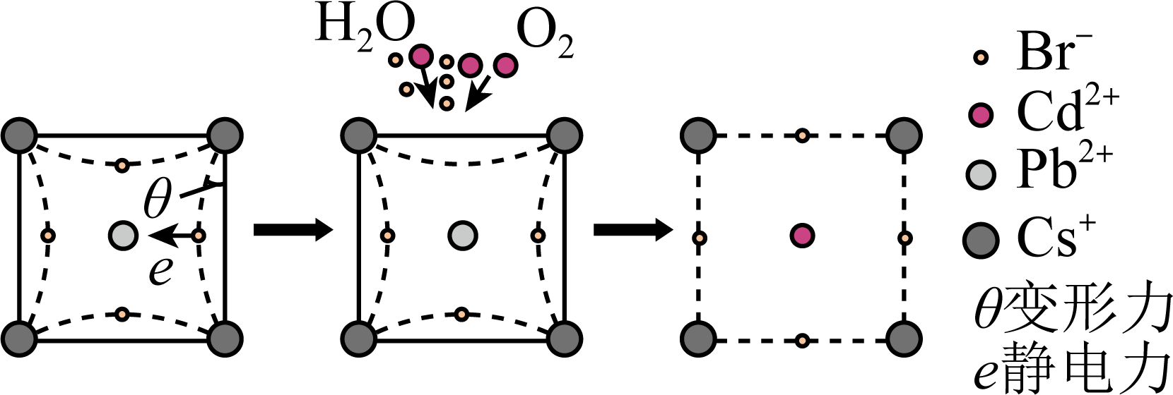
晶体结构
关注大学知识的延伸、新信息的提取
某大学采用CdBr₂对该材料进行钝化处理可有效提高其稳定性，钝化机理如图所示。根据晶格应变驰豫，_______(离子)脱离晶格，用CdBr₂钝化后的晶体比原晶体材料更稳定，其原因是_______。
(已知：应力与应变相伴而生，从原子尺度上来理解，应力为单位晶格上的作用力，应变即为晶格的拉伸或收缩，对应于拉伸应变和压缩应变。对应出现的驰豫是指一个宏观平衡系统由于受到外界的作用变为非平衡状态，再从非平衡状态过渡到新的平衡态的过程。)

Slide 23
THANKS

